Slide 1

移动开发应用综合实践
《北城之音》
班级：17软本1
成员：张华、高晓晨、张乃夫、李鑫、霍雯
学号：17111529233、17111652111、17111652127、17111652109、17111652105
贡献率：每人20％

Slide 2
北城之音
移动开发应用综合实践
01
整体概述
02
前端部分
03
后端部分
04
总结

Slide 3
1
第
部分
整体概述

Slide 4
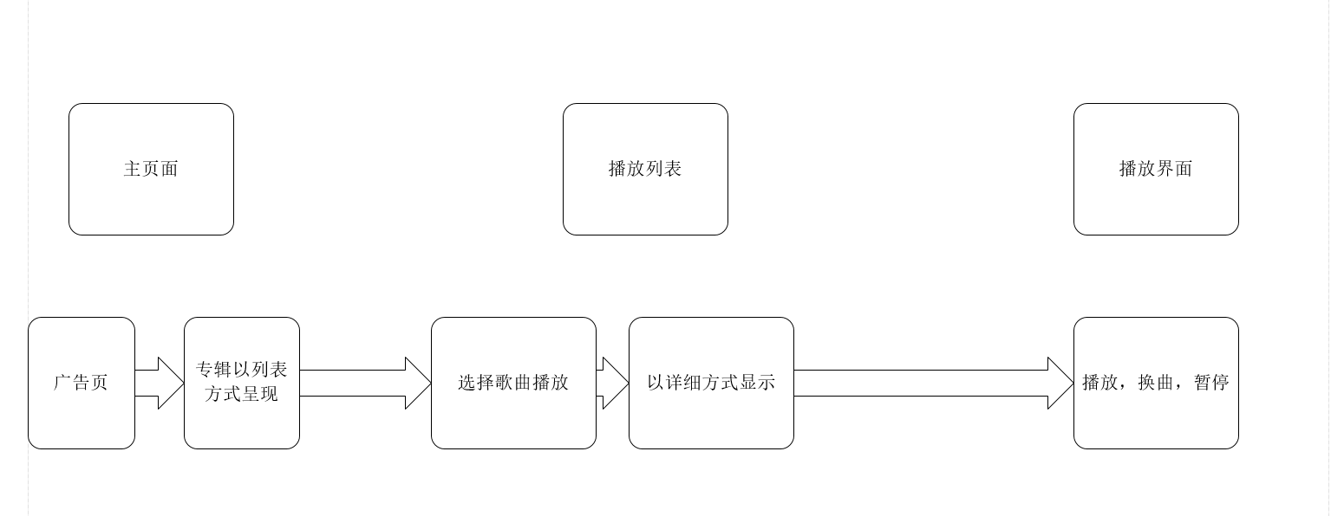
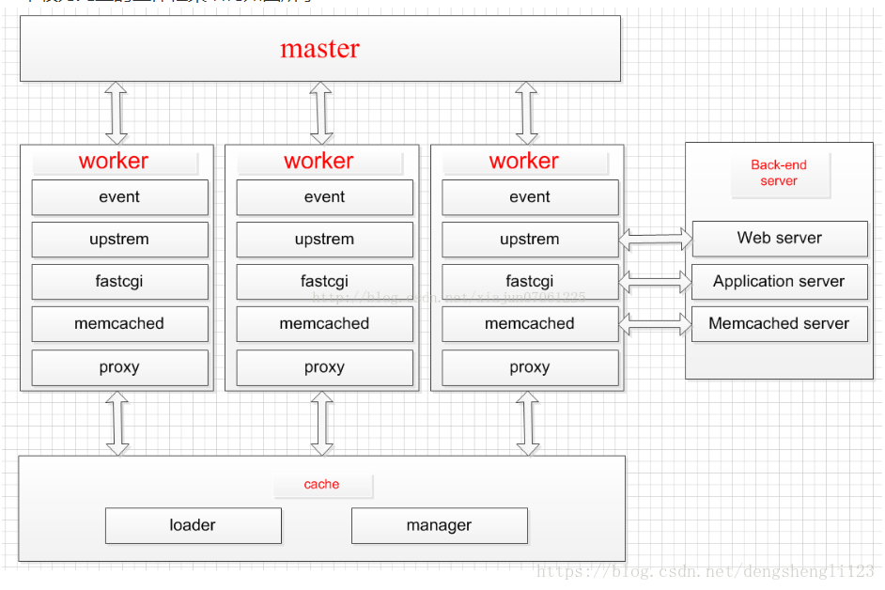
01
整体概述
1） 整体架构设计
2） 所用技术
rn+docker
以docker方式发布后台服务，并使用docker-compose完成管理
使用ReactNative完成项目
Nginx

Slide 5
2
第
部分
前端部分

Slide 6
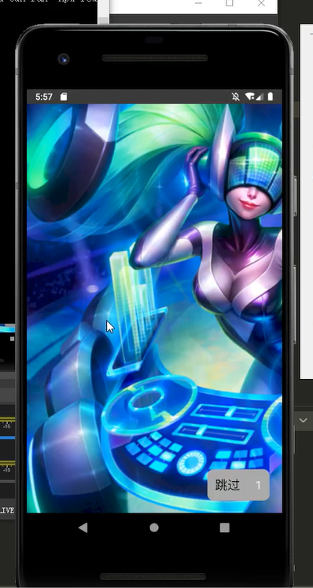
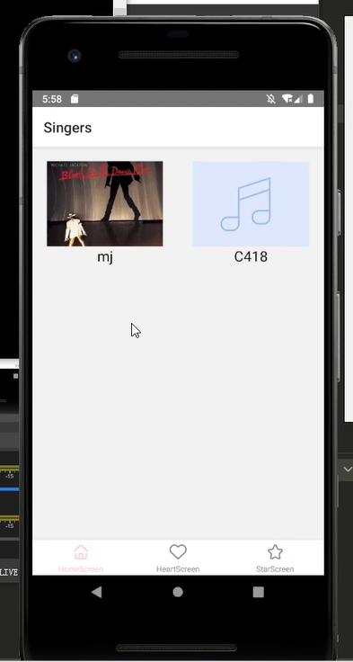
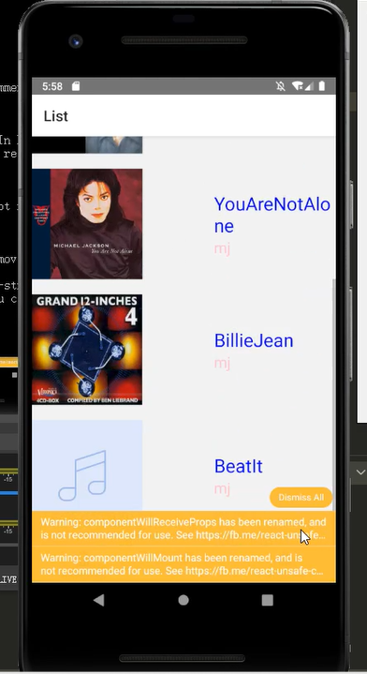
02
前端部分
1） 广告页
2） 专辑以列表方式显示
广告页可以轮转播放

Slide 7
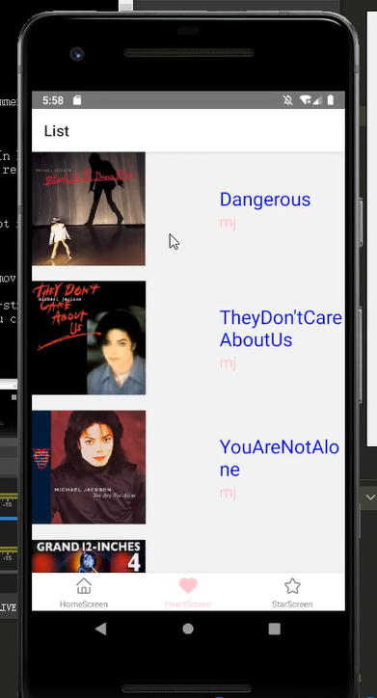
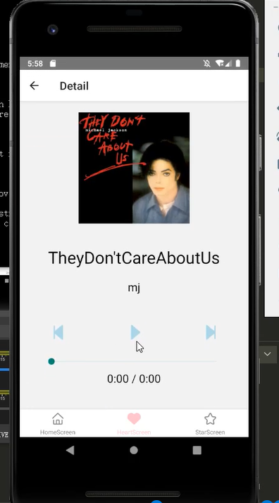
02
前端部分
3） 列表数据点击后以详细方式显示
点击后

Slide 8

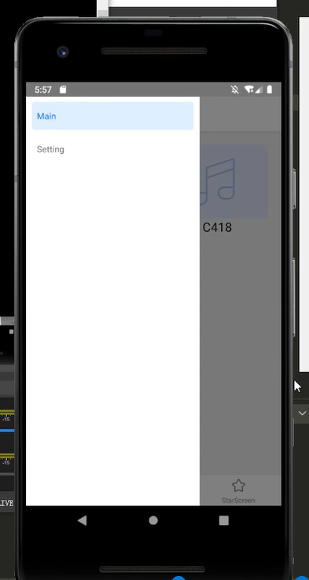
02
前端部分
4） 歌曲分类显示，专辑分类
右滑

Slide 9
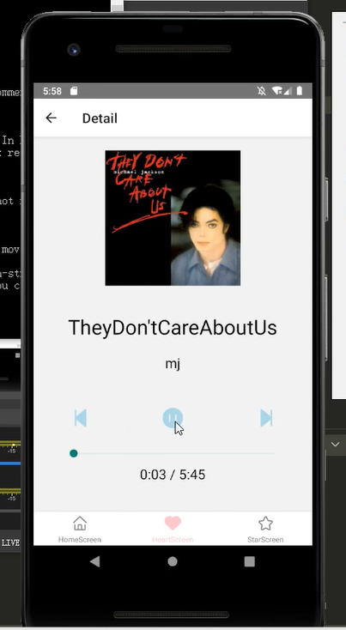
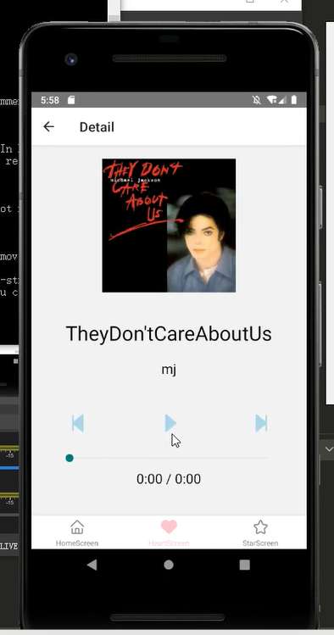
02
前端部分
5） 歌曲播放，暂停
播放
暂停

Slide 10
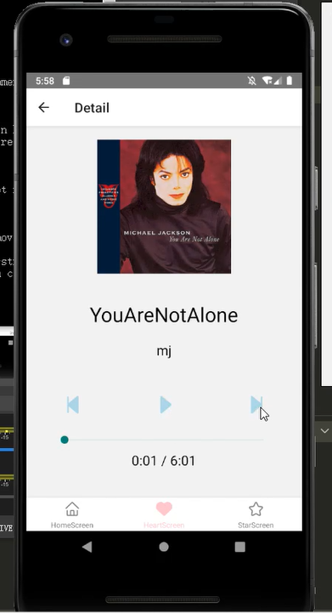
02
前端部分
6） 换曲
左右滑动换曲
点击换曲

Slide 11
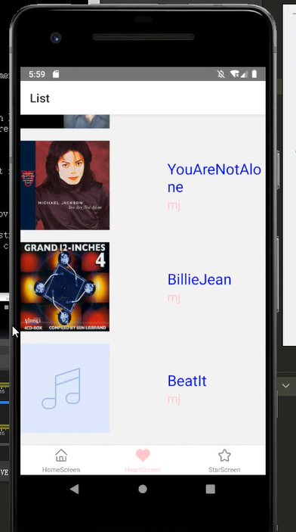
02
前端部分
7） 歌曲海报
如果歌曲有海报则显示
如果无海报，则显示默认海报

Slide 12
3
第
部分
后端部分

Slide 13
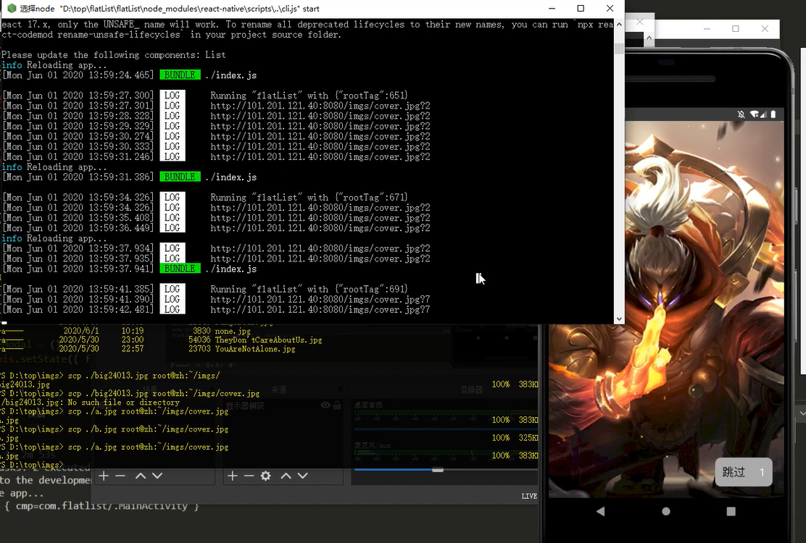
03
后端部分
1） 广告页更换

Slide 14
4
第
部分
总结

Slide 15
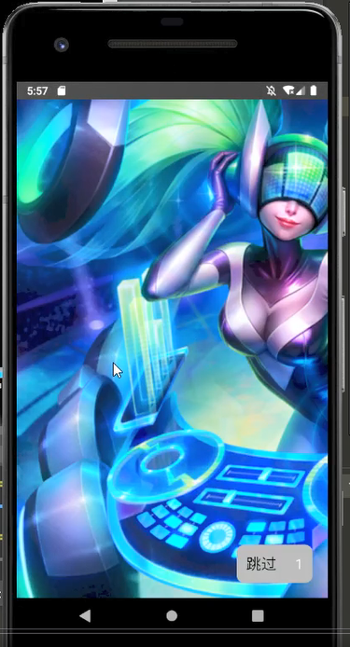
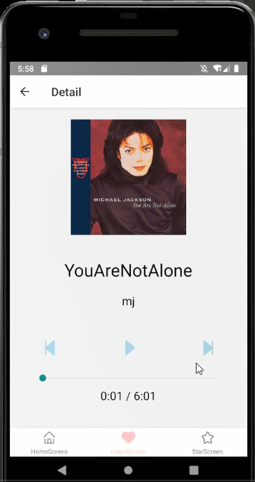
04
总结
项目的优势：
1.程序运行合理，有容错能力。
2.项目布局合理，用户简便使用。
3.使用技术合理，可以拖动进度条。
4.设计简明美观，引人入胜。
项目的不足：
1.使用比较简单，功能还可以增加。
2.曲库还可以更丰富些。

Slide 16
移动开发应用综合实践
谢谢您的观看与聆听

